Slide 1




专题一 分布式数据库介绍
厦门大学计算机科学系研究生课程
《分布式数据库技术》
林子雨
厦门大学计算机科学系
E-mail: ziyulin@xmu.edu.cn
厦门大学计算机科学系 2011年新版

Slide 2
专题一 分布式数据库介绍
第0章 数据库研究内容与本课程设置
第1章 分布式数据库基本知识
第2章 分布式数据库系统的体系结构

Slide 3
第0章 数据库研究内容与本课程设置
0.1 数据库理论与技术研究方向综述
0.2 《分布式数据库技术》讨论要点
0.3 学习安排
0.4 参考书籍

Slide 4




0.1 数据库理论与技术研究方向综述
查尔斯·巴赫曼
Charles W.Bachman
网状数据库之父
1973年图灵奖获得者
埃德加·科德
Edgar Frank Codd
关系数据库之父
1981年图灵奖获得者
詹姆斯·格雷
James Gray
1998年图灵奖获得者
数据库事务处理专家

Slide 5
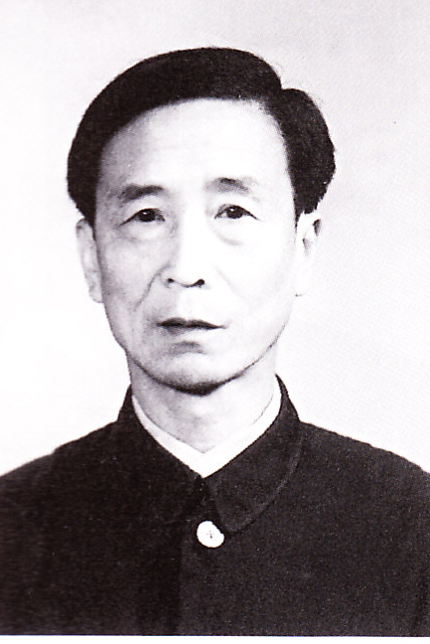


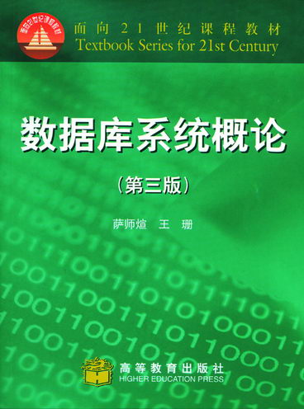
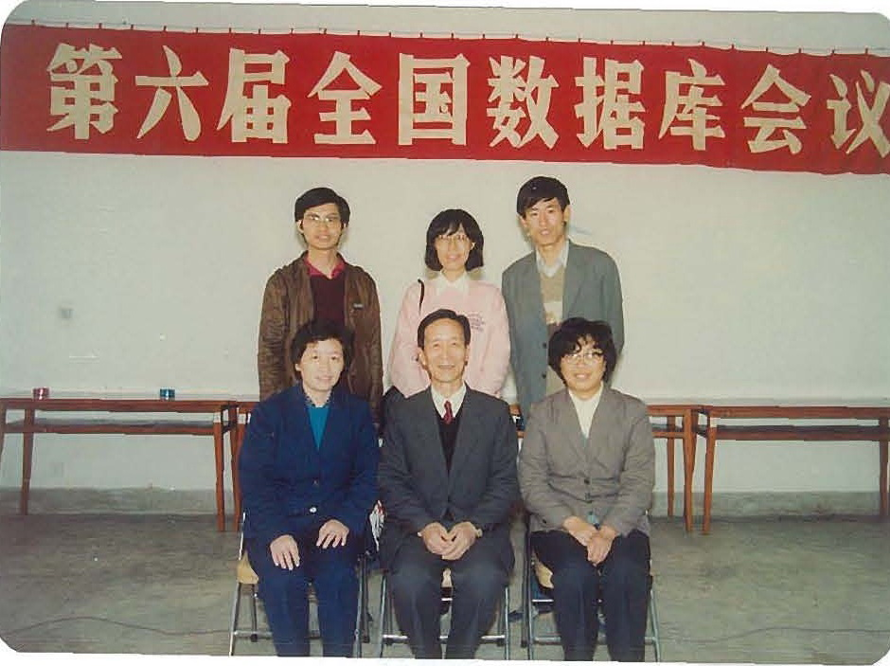
0.1 数据库理论与技术研究方向综述
萨师煊，1922年12月27日出生于福州。福建闽侯萨氏家族，源于山西雁门萨氏先祖，已有六七百年的历史。1941年9月考入厦门大学数理系。1950年中国人民大学成立,萨师煊随着华北大学的全体教员一起成为中国人民大学教师。萨师煊是中国人民大学经济信息管理系的创建人，是我国数据库学科的奠基人之一，数据库学术活动的积极倡导者和组织者。萨师煊以他的人格魅力和渊博学识，团结了全国数据库工作者，成为我国数据库界有口皆碑的组织者和带头人，为我国数据库学科的人才培养和技术发展作出了开创性的贡献。
萨师煊(1922.12-2010.7)
中国数据库学科的奠基人之一

Slide 6
0.1 数据库理论与技术研究方向综述
本领域学术会议
VLDB\SIGMOD
ICDE\EDBT\ICKM
DASFAA\ER\PAKDD
WAIM\APWEB
NDBC
参见PPT“数据库学术会议”

Slide 7
0.1 数据库理论与技术研究方向综述
数据库实现新技术 | 云计算环境中的数据管理
Web数据管理 | 查询处理与查询优化
数据流管理 | XML和半结构化数据
数据仓库和OLAP | 近似和非确定性数据库
内容与知识管理 | 数据挖掘和知识发现
元数据管理 | 数据集成和迁移
嵌入式数据库与移动数据库 | 并行和分布式数据库系统
特定领域的数据库系统 | 数据库自管理
智能用户接口技术 | 空间和时态数据库系统
多媒体数据库技术 | 数据隐私与安全
信息检索与数据库 | 协同工作技术
物联网数据管理

Slide 8
0.2《分布式数据库技术》讨论要点
第一专题：分布式数据库概述
介绍分布式数据库系统的定义、类型、特点和体系结构；
第二专题：数据分布
介绍分布式数据库的数据分布理论，包括数据分片、数据分配、 数据分布模式定义和分布透明性等内容；
第三专题：分布式查询处理
介绍如何在分布式数据库系统中实现查询操作，包括分布式查询 特点、全局查询转换、联接操作和综合性查询等内容；
第四专题：分布式数据库系统理论
介绍分布式数据库系统的核心理论，包括分布式事务管理、分布 式并发控制、分布式恢复、分布式数据库完整性和安全性、分布 式数据库的目录系统等内容；
第五专题：分布式数据库相关技术
介绍分布式数据库技术紧密相关的一些其他技术。

Slide 9
0.3 学习安排
听课
读参考书
检索相关的研究论文
期中作业
学期考

Slide 10
0.4 参考书籍
《分布式数据库系统原理（第二版）》，清华大学出版社（外文影印版）
《分布式数据库系统及其应用》，科学出版社， 邵佩英
《分布式数据库》，科学出版社，郑振楣 于戈 郭敏
《分布式数据库技术》，国防工业出版社，贾焰 等
《数据库系统概论》，高等教育出版社，萨师煊 王珊
《数据库系统教程》，高等教育出版社，施伯乐等
《分布式数据库管理系统实现技术》，科学出版社，周龙骧等
《分布式系统设计》，机械工业出版社，高传善等译
《多层分布式数据库实战》，清华大学出版社，王涛
……

Slide 11
第1章 分布式数据库基本知识
1.1 什么是分布式数据库
1.2 分布式数据库的分类
1.3 分布式数据库的特点
1.4 分布式数据库系统的问题

Slide 12
1.1 什么是分布式数据库
（1）分布式数据库
（2）分布式数据库管理系统
（3）分布式数据库系统

Slide 13
1.1 什么是分布式数据库
（1）分布式数据库
  分布式数据库是计算机网络环境中各场地（Site）或节点（Node）上的数据库的逻辑集合。逻辑上它们属于同一系统，而物理上它们分散在用计算机网络连接的多个节点／场地，并统一由一个分布式数据库管理系统管理
  分布式数据库是一组数据集
  针对全体用户的数据库称全局数据库
  各节点／场地的数据库称局部数据库
结论：
分布式数据库是虚拟的、逻辑的，只有局部数据库才是物理的数据库。

Slide 14
1.1 什么是分布式数据库
（2）分布式数据库管理系统
分布式数据库管理系统是分布式数据库系统中的一组软件
负责管理分布环境下逻辑集成数据的存取、一致性、有效性、完整性等
由于分布性，在管理机制上必须具有计算机网络通讯协议上的分布管理特性
分布式数据库管理系统比集中式数据库管理系统更加复杂
可能由于各个局部数据库有不同的模型，涉及模型转换

Slide 15
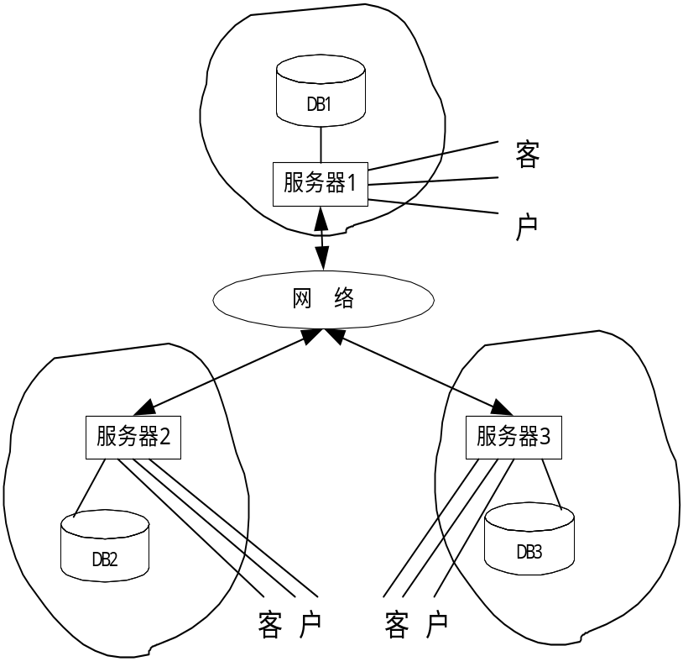
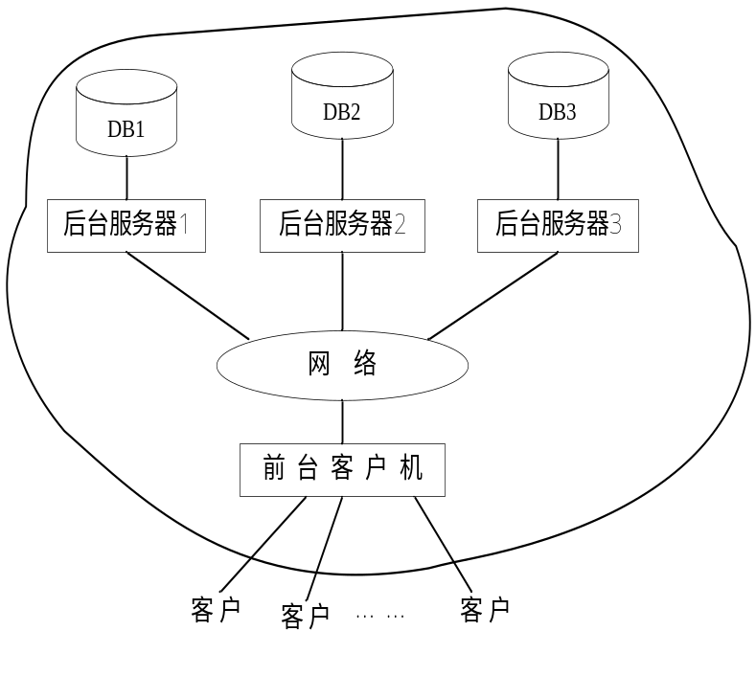
1.1 什么是分布式数据库
（3）分布式数据库系统
分布式数据库系统是为地理上分散、而管理上又需要不同程度集中管理的企、事业单位提供数据管理的信息系统。
多处理机系统（非DDBS）
分布式数据库系统

Slide 16
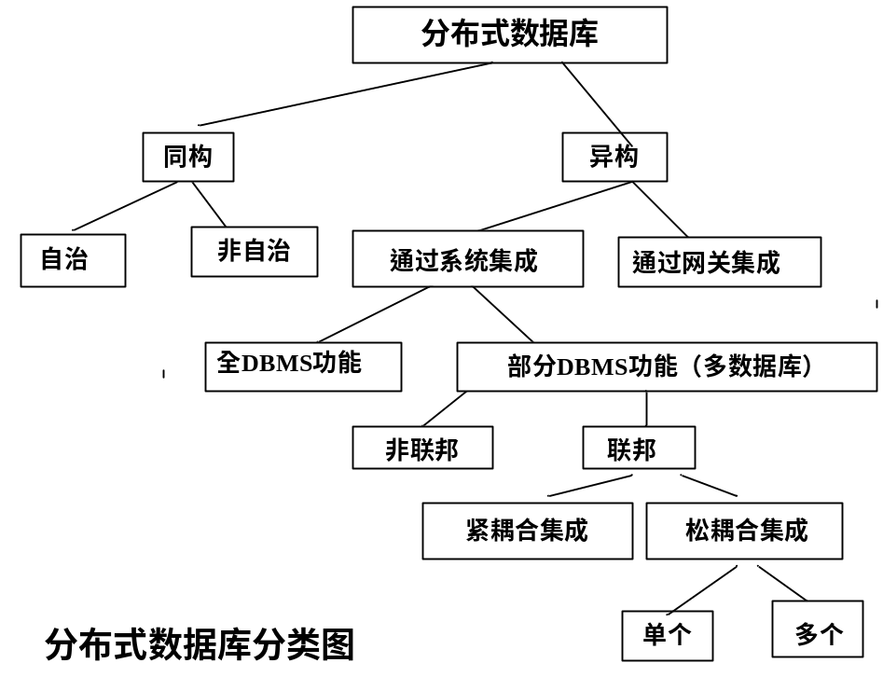
1.2 分布式数据库的分类
目前对分布式数据库的分类还没有标准的定义，但有些提议也得到一定的认同，即从局部数据库的异同上加以划分：
同构异质 以构造相同、性质不同的局部数据库组成的分布式数据库。所谓构造相同，指的是构成局部数据库的数据模型；即使构造相同，但不同公司的产品，其性质不尽相同，则称为异质。
同构同质
异构 构造、性质等都不同的分布式数据库系统。

Slide 17
1.3 分布式数据库的特点
（1）共享性与自治性
（2）冗余的可控性
（3）事务管理的分布性
（4）存取效率
（附）回顾数据库系统基本知识
（5）数据模型
（6）数据独立性

Slide 18
1.3 分布式数据库的特点
（1）共享性和自治性
共享性：在分布式数据库系统中，多个场地或节点的局部数据库在逻辑上集成为一个集体，并为分布式数据库系统的所有用户使用，这种应用称为分布式数据库的全局应用，其用户为全局用户，亦称为共享性。
自治性：分布式数据库系统还允许用户只使用本地的局部数据库，这种应用为局部应用，其用户即为局部用户，甚至局部用户所使用的数据可以不参与到全局数据库中去。这种局部用户独立于全局用户的特性即是局部数据库的自治性。
由于自治性，对于场地来说有两种数据，一种是参与全局数据的局部数据，而另一种则不参与全局数据库但又为本地共享的场地数据。

Slide 19
1.3 分布式数据库的特点
（2）冗余的可控性
集中式数据库减少冗余
分布式数据库适当冗余
  节省开销
  提高系统可用性
  提高自治性
  冗余不利影响
  增加存储开销
  增加完整性一致性控制代价

Slide 20
1.3 分布式数据库的特点
（3）事务管理的分布性
一个事务（全局事务）的执行将划分成在许多场地上执行的子事务（局部事务），子事务的执行结果合并而成全局事务的结果。
例 某银行对地处不同场地上的两个帐户转移资金
对集中式数据库，A帐户的资金100元转移到B帐户名下，事务：
T∶A,A∶A－100,B,B∶B+100
则保证了事务的正确性。
对分布式数据库也是同样的要求，但A和B不在同一场地，A和B都有多个副本。假设A在S1、S2各有一副本，B在S3、S4各有一副本，用户请求在S5发出，即结果应回送至S5，则分布事务T：
T1,T2:A,A:A-100
T3,T4:B,B:B+100
T5 [返回结果（或结束）消息]
此时T由T1,T2,T3,T4,T5组成。

Slide 21
1.3 分布式数据库的特点
（3）事务管理的分布性
分布式事务处理的复杂性：
（1）由于结构性变化，要保证分布事务的操作结果具有语义完整性和全局数据库的一致性
（2）与集中式数据库的事务管理在处理策略上有本质上的差别：保证可行性和有效性，以及并行能力
（3）各局部子事务必须在本场地是可串行化的，同时全局事务对系统而言也是可串行化的
（4）分布事务的可恢复性变得复杂

Slide 22
1.3 分布式数据库的特点
（4）存取效率
集中式数据库
层次模型、网络模型数据库，过程性查询，靠用户程序优化
关系模型，非过程性查询，靠查询优化处理部件进行优化
分布式数据库
全局查询被分解成等效的子查询
优化分两级进行：全局优化和局部优化

Slide 23
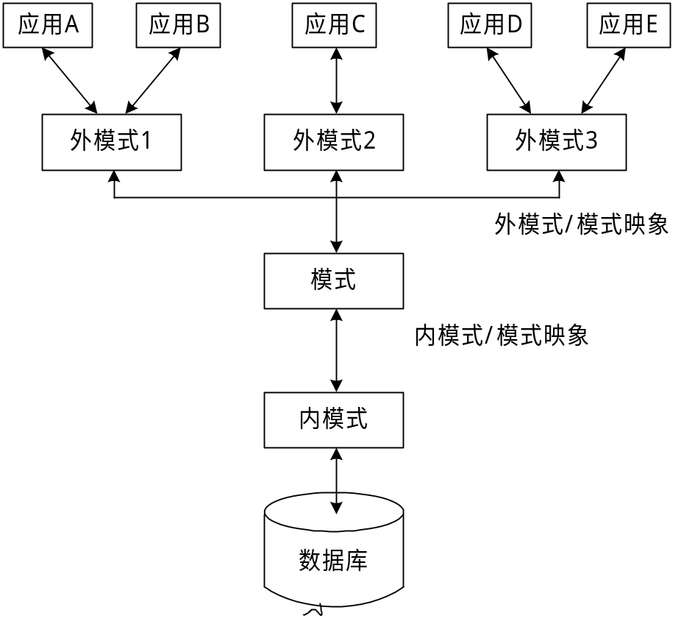
1.3 分布式数据库的特点
（附）回顾数据库系统基本知识
数据模型
数据库模式
  一个数据库只有一个模式
  是数据库数据在逻辑级上的视图
  以某种数据数据模型为基础
数据库系统的三级模式结构
数据独立性
  逻辑数据独立性（外模式\模式映像）
  物理数据独立性（模式\内模式映像）

Slide 24
1.3 分布式数据库的特点
（5）数据模型
在分布式数据库系统中，DDB是一个逻辑的、虚拟的数据库（被称为全局数据库（GDB））和实际分布在各场地的局部数据库（LDB）（物理的、实际存储的数据库）这样两级数据库组成。
系统将数据库划分为四层：全局外层（即用户层）、全局概念层、局部概念层和局部内层。

Slide 25
1.3 分布式数据库的特点
（6）数据独立性
数据独立性的基本含意是应用程序与实际的数据组织相分离，即所谓的系统透明性。
集中式关系数据库
逻辑数据独立性和物理数据独立性
分布式数据库
系统透明性：用户不必关心数据模型
位置透明性：用户不必关心数据的实际存放位置
重复副本透明性：用户不必了解有多少个副本

Slide 26
1.4 分布式数据库的问题
异构分布式数据库系统的问题：不同的模型和语言
解决策略——统一为一个公共模型和公用语言
模型转换两个性质：
（1）语义等价性
（2）实例的相等性
实现技术问题
(1)全局模式的集成（冲突解决）
(2)查询处理问题（防止数据库性能变差）
(3)更新处理问题
同构分布式数据库系统的问题较少
语言转换

Slide 27
第2章 分布式数据库系统的体系结构
2.1 分布式数据库的模式结构及特点
2.2 分布式数据库系统的体系结构
2.3 分布式数据库管理系统的体系结构

Slide 28
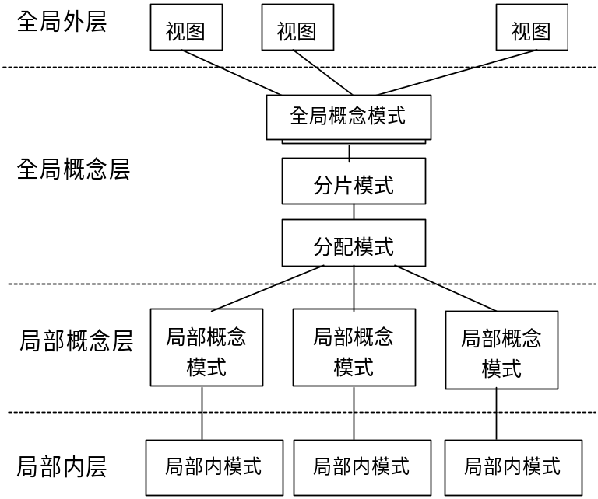
2.1 分布式数据库的模式结构及特点
集
中
式
三
层
模
式
结
构
图
分
布
式
四
层
模
式
结
构
图
（1） 集中式与分布式模式结构图比较
（2）四层模式结构分析
全局外层、全局概念层、局部概念层、局部内层

Slide 29
2.1 分布式数据库的模式结构及特点
全局外层
由多个用户视图组成，是分布式数据库特定的全局用户对分布式数据库的最高层抽象。
与集中式数据库不同，它不是从某个具体场地上的局部数据库中抽取，而是从一个虚拟的、由各局部数据库组成的逻辑集合中抽取。
对全局用户而言，在所有分布式数据库的各个场地上，都可以认为所有的数据库都在本场地，而且他们只关心自己所使用的那部分数据。
如果是对完全透明的关系模型的分布式数据结构，则视图和集中式数据库的视图一样，其定义方式也基本相同，因此，全局用户在使用视图时，不必关心数据的分片和具体的物理分配细节。
若为非完全透明的分布式数据库，则在视图定义中，根据透明性支持的程度给出各自所需的指定条件，如所需数据的细节，物理存取的细节等。

Slide 30
2.1 分布式数据库的模式结构及特点
全局概念层（1）
是分布式数据库的整体抽象，包含了全部数据特性和逻辑结构。就像集中式数据库中的概念视图一样，是对数据库的全体的描述。
对于全局用户具有分布透明特性的分布式数据库而言，它的全局概念层应具有三种模式描述信息：
（1）全局概念模式：描述分布式数据库全局数据的逻辑结构，是分布式数据库的全局概念视图。与集中式数据库的概念视图定义相似，该模式包含全局概念模式名、属性名、每种属性的数据类型定义和长度等。
（2）分片模式：描述全局数据的逻辑划分视图。它是全局数据逻辑结构根据某种条件的划分，即成为局部的逻辑结构，每个逻辑划分即是一个片段。
（3）分配模式：描述局部逻辑的局部物理结构，是划分后的片段（或分片）的物理分配视图。它与集中式数据库物理存储结构的概念不同，是全局概念层的内容。

Slide 31
2.1 分布式数据库的模式结构及特点
全局概念层（2）
分布式数据库的定义语言，除了提供概念模式的定义语句外，还必须提供分片模式和分配模式的定义语句。
从全局模式到分片模式，再到分配模式，它们之间存在着映射。
全局概念模式/分片模式映射：一对多映射，即一个全局概念模式有若干个分片模式与之对应，而一个分片模式只能对应一个全局概念模式。
分片模式/分配模式映射：可以是一对多映射，也可以是一对一映射，由数据分布的冗余策略决定。当一对多映射时，表明分片数据有多个副本存储在不同的场地上，且同一场地一般情况下不允许有相同的副本存在。当一对一映射时，则是非冗余的，即分片数据只有一个副本。
从全局概念层观察分布式数据库，它定义了全局数据的逻辑结构、逻辑分布性和物理分布性，但并不涉及全局数据在每个局部物理场地上的物理存储细节。

Slide 32
2.1 分布式数据库的模式结构及特点
局部概念层
是局部概念模式描述，它是全局概念模式的子集（特殊情况下可能是全集）。全局概念模式经逻辑划分后，被分配在各局部场地上。在分布式数据库局部场地上，对每个全局关系有该全局关系的若干个逻辑片段的物理片段的集合，该集合是一个全局关系在某个局部场地上的物理映像，其全部则组成局部概念模式。如果两个场地上的所有物理映像相同，则其中一个场地上的物理映像必是另一个场地的副本，因此，两个场地的局部概念模式也必相同。
当全局数据模型和局部数据模型不同时，则物理映像与各局部数据库的数据模型之间还必须有数据模型的转换。

Slide 33
2.1 分布式数据库的模式结构及特点
局部内层
是分布式数据库中关于物理数据库的描述，相当于集中式数据库的内层。

Slide 34
2.1 分布式数据库的模式结构及特点
分布式数据库四层结构及其模式定义和映射关系, 体现了分布式数据库是一组用网络联结的局部数据库的逻辑集合。它具有如下的特点(前面已经讨论了六个特点，这里再补充四点) ：
  将全局数据库与局部数据库分开
    全局虚拟、独立于局部
    局部概念层和局部内层是局部数据库
    用户只需使用全局数据库操作语言
  把数据库抽象成逻辑数据库和物理数据库
    全局概念层是全局整体逻辑数据的抽象
    局部概念层是局部整体逻辑数据的抽象
  把分布透明中的分片透明和分配透明相分离
  系统还可提供比位置透明更低一级的透明性管理，即数据冗 余控制

Slide 35
2.2 分布式数据库系统的体系结构
2.2.1 分布式数据库系统体系结构图
2.2.2 分布式数据库系统逻辑图
2.2.3 分布式数据库系统的环境

Slide 36
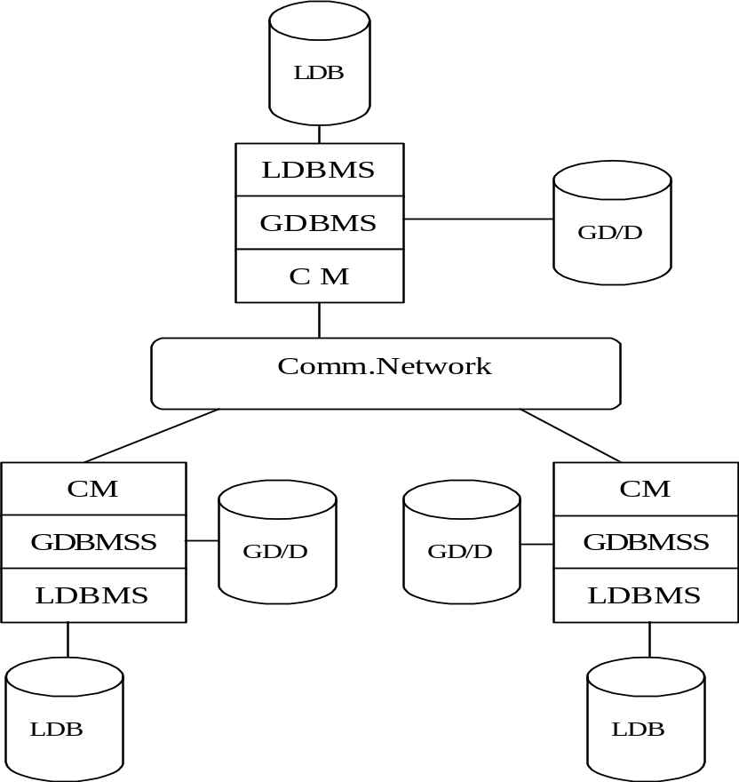
2.2 分布式数据库系统的体系结构
2.2.1 分布式数据库系统体系结构图
计算机
网络通讯软件
分布式数据库管理系统
分布式数据库
分布式数据库管理者

Slide 37
2.2 分布式数据库系统的体系结构
2.2.2 分布式数据库系统逻辑图

Slide 38
2.2 分布式数据库系统的体系结构
2.2.3 分布式数据库系统的环境
分布式数据库系统的环境是一个分布式环境，即由多个计算机设备彼此用通讯设施连接成的计算机网络环境，并且把数据库系统的内容渗透到网络环境中
节点（node）/场地（site）
通讯设施：包括连接节点的物理链路和一组通讯协议
  网络开销
  网络延迟
  网络可靠性
网络通讯协议：ISO/OSI标准，可自行设计

Slide 39
2.3 分布式数据库管理系统的体系结构
2.3.1 分布式数据库管理系统
2.3.1.1 分布式数据库管理系统的四个基本功能
2.3.1.2分布式数据库管理系统三个主要成分
2.3.2 典型的DDBMS 体系结构

Slide 40
2.3 分布式数据库管理系统的体系结构
2.3.1.1 分布式数据库管理系统的四个基本功能
* 应用程序的远程数据库操作（包括查询和更新操作）
* 支持分布式数据库系统完全的或部分的透明性
* 对分布式数据库的管理和控制具有集中式数据库管理系统的功能
* 支持分布事务的并发和恢复

Slide 41
2.3 分布式数据库管理系统的体系结构
2.3.1.2 分布式数据库管理系统三个主要成分
全局数据库管理系统（GDBMS）
  负责管理分布式数据库（DDB）中的全局数据
  五种功能：链接、定位、策略、恢复、转换
局部数据库管理系统（LDBMS）
  分布式数据库系统中各场地的数据库管理系统
通讯管理程序（CM）
  保证分布式数据库系统中场地间信息传送

Slide 42
2.3 分布式数据库管理系统的体系结构
2.3.2 典型的DDBMS 体系结构
（1） 客户/服务器系统结构
（2） 对等分布式数据库系统结构

Slide 43
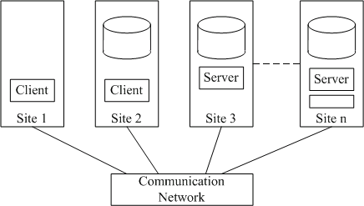
2.3.2 典型的DDBMS体系结构
（1） 客户/服务器系统结构
Server级：场地局部数据管理
Client级：承担分布式功能
通讯软件：信息传递
Client级承担DDBS中的GDBMS功能
生成对多场地查询的分布执行计划
对Server发出命令后的管理、监督分布执行
当使用分布并发控制时，应保证全局事务的原子性
对数据的多副本应该保证副本一致性
承担有关透明性任务

Slide 44
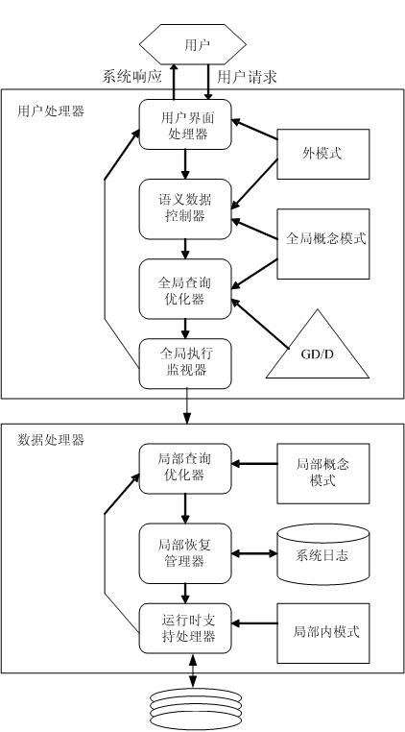
2.3.2 典型的DDBMS体系结构
（2） 对等分布式系统
用户处理器
用户界面处理器
语义数据控制器
全局查询优化器
全局执行监视器
数据处理器
局部查询优化器
局部恢复管理器
运行时支持处理器

Slide 45


附件：主讲教师和助教信息
主讲教师：林子雨
单位：厦门大学计算机科学系
E-mail:ziyulin@xmu.edu.cn
个人网页：http://www.cs.xmu.edu.cn/linziyu
助教：苏志锋
单位：厦门大学计算机科学系2010级硕士研究生
E-mail:rocsky2010@foxmail.com

Slide 46

实时主动数据仓库相关问题研究
Department of Computer Science, Xiamen University, Sep, 2011

